Slide 1
쓰레드 풀과 비동기 I/O
편집: 홍익대학교 게임소프트웨어전공
김혜영

Slide 2
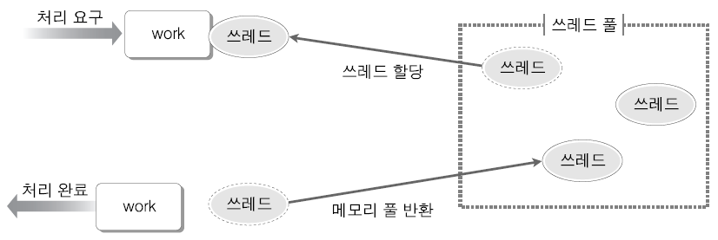
쓰레드 풀이란?

Slide 3
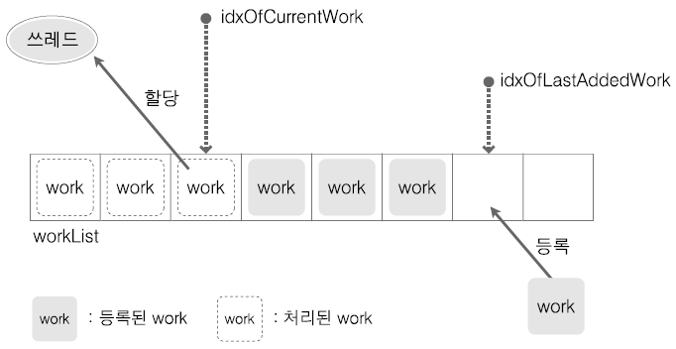
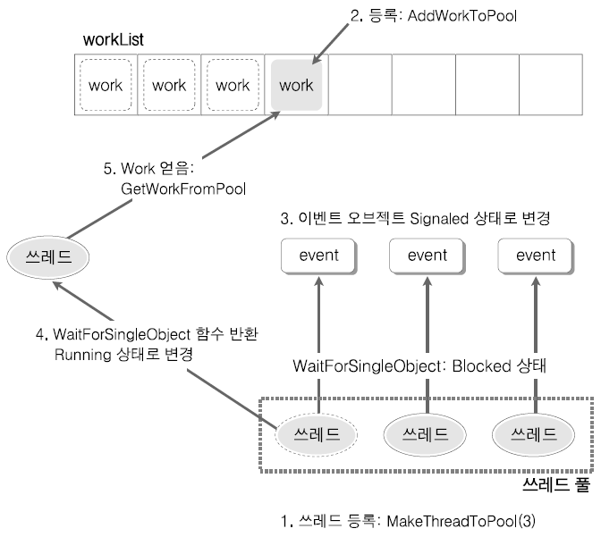
쓰레드 풀 구현의 원리
typedef void (*WORK) (void);
typedef struct __WorkerThread
{
HANDLE hThread;
DWORD idThread;
} WorkerThread;
// Work와 Thread 관리를 위한 구조체.
struct __ThreadPool
{
// Work을 등록하기 위한 배열.
WORK workList[WORK_MAX];
// Thread 정보와 각 Thread별 Event 오브젝트
WorkerThread workerThreadList[THREAD_MAX];
HANDLE workerEventList[THREAD_MAX];
// Work에 대한 정보.
DWORD idxOfCurrentWork; // 대기 1순위 Work Index
DWORD idxOfLastAddedWork; // 마지막 추가 Work Index + 1.
// Number of Thread;
DWORD threadIdx; // Pool에 존재하는 Thread의 개수.
} gThreadPool;

Slide 4
입출력 방식 (1/4)
동기 vs. 비동기 입출력
입출력 시작
애플리케이션 코드
• • •
운영체제 코드
입출력 완료

Slide 5
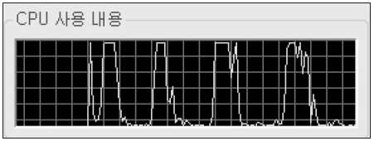
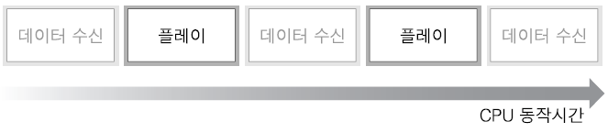
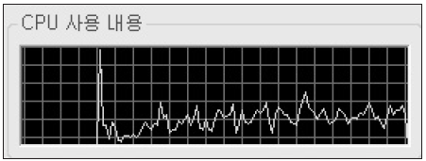
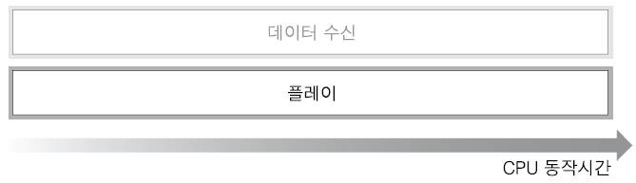
비동기 I/O의 이해
동기 I/O와 그에 따른 예상 문제점
비동기 I/O와 그에 따른 좋은 모델

Slide 6
입출력 방식 (2/4)
동기 vs. 비동기 입출력 (cont’d)
애플리케이션 코드
• • •
입출력 작업 완료를
운영체제가 알려줌
운영체제 코드

Slide 7
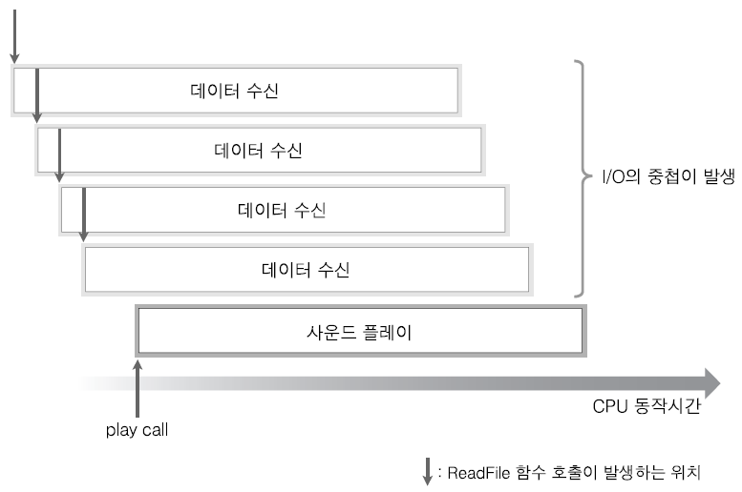
비동기 I/O의 종류 1.
중첩(Overlapped) I/O

Slide 8
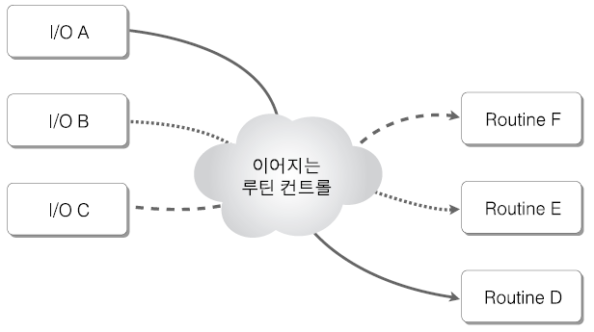
비동기 I/O의 종류 2.
완료루틴(Completion Routine) 기반 확장 I/O

Slide 9
입출력 방식 (3/4)
동기 입출력(synchronous I/O)
  애플리케이션은 입출력 함수를 호출한 후 입출력 작업이 끝날 때까지 대기
  입출력 작업이 끝나면 입출력 함수는 리턴하고 애플리케이션은 입출력 결과를 처리하거나 다른 작업을 진행
비동기 입출력(asynchronous I/O = overlapped I/O)
  애플리케이션은 입출력 함수를 호출한 후 입출력 작업의 완료 여부와 무관하게 다른 작업을 진행
  입출력 작업이 끝나면 운영체제는 작업 완료를 애플리케이션에게 알려줌. 이때 애플리케이션은 다른 작업을 중단하고 입출력 결과를 처리

Slide 10
입출력 방식 (4/4)
입출력 방식에 따른 소켓 입출력 모델 분류
  동기 입출력 + 비동기 통지
    Select 모델, WSAAsyncSelect 모델, WSAEventSelect 모델
  비동기 입출력 + 비동기 통지
    Overlapped 모델(I), Overlapped 모델(II), Completion Port 모델

Slide 11
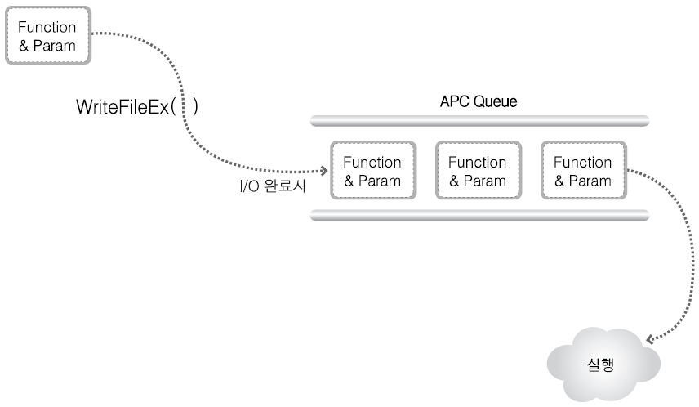
APC(비동기 함수 호출 메커니즘)
모든 쓰레드는 자신만의 APC Queue를 소유

